Slide 1
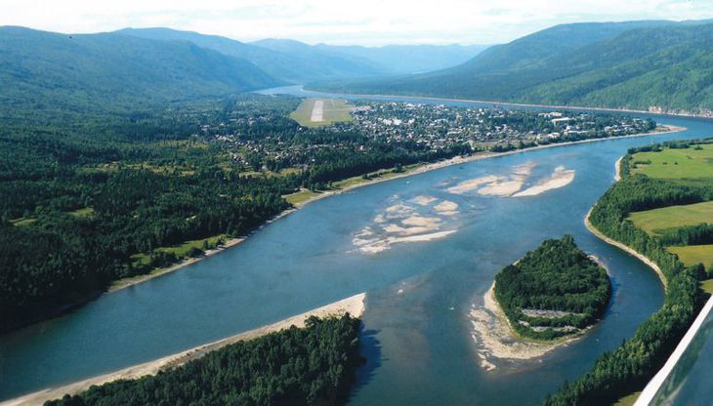
Финансовое управление администрации Мамско-Чуйского района
БЮДЖЕТ ДЛЯ ГРАЖДАН
К решению думы Мамско-Чуйского района шестого созыва №105 от 22.12.2016 г.
2017 г.

Slide 2
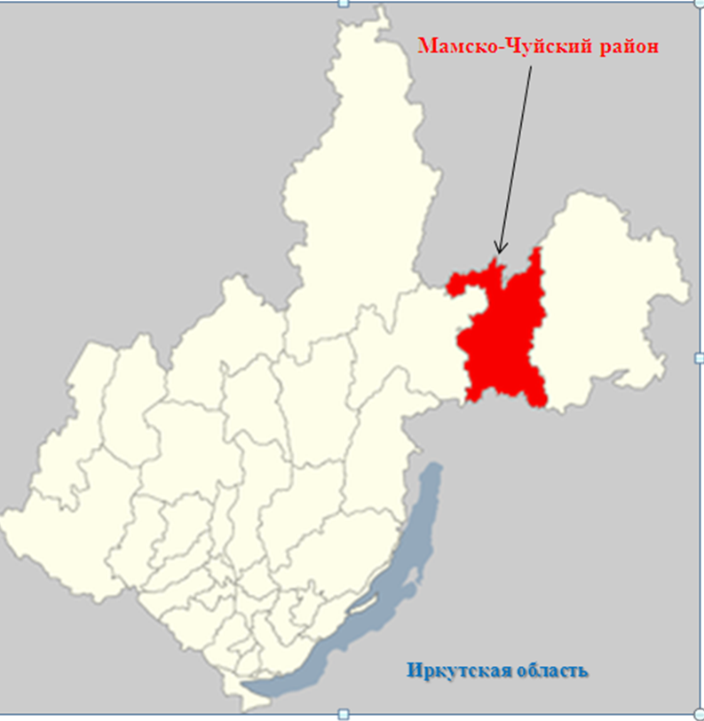
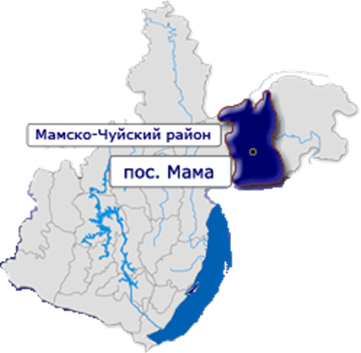
О Мамско-Чуйском районе
Мамско-Чуйский район образован в 1951 году, для населения, работающего на горнодобывающих объектах ГУП ГОК «Мамслюда».
Район расположен в Восточной Сибири в преде­лах Северо-Байкальского нагорья. Является одним из северных районов Иркутской области и входит в регион, примыкающий к зоне БАМа.
На севере район граничит с Республикой Саха (Якутия), на юге – с Республикой Бурятия, восточный сосед – Бодайбинский район, западный – Киренский район. Административно входит в состав Иркутской области РФ.
Административный центр района - поселок городского типа Мама.
Площадь территории района - 43000 кв. км.
Административное деление
Муниципальное образование Мамско–Чуйского района на 2017 г. включает в себя 5 городских поселения и межселенную территорию:
Мамское муниципальное образование
Витимское муниципальное образование
Луговское муниципальное образование
Горно-Чуйское муниципальное образование
Согдиондонское муниципальное образоание

Slide 3
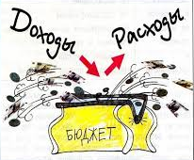

ОСНОВНЫЕ ПОНЯТИЯ:
1. Бюджет – план доходов и расходов государства на финансовый год
2. Доходы – денежные средства, поступающие в бюджет
3. Расходы – денежные средства, выплачиваемые из бюджета
4. Бюджетная система – совокупность федерального бюджета, бюджетов субъектов Российской Федерации, местных бюджетов и бюджетов государственных внебюджетных фондов
5. Межбюджетные трансферты – средства, предоставляемые бюджетом вышестоящего уровня бюджетной системы бюджету нижестоящего уровня бюджетной системы
6. Консолидированный бюджет – свод окружного и местных бюджетов
7. Дефицит бюджета - превышение расходов бюджета над его доходами
8. Профицит бюджета - превышение доходов бюджета над его расходами
9. Бюджетный процесс – ежегодное формирование и исполнение бюджета

Slide 4

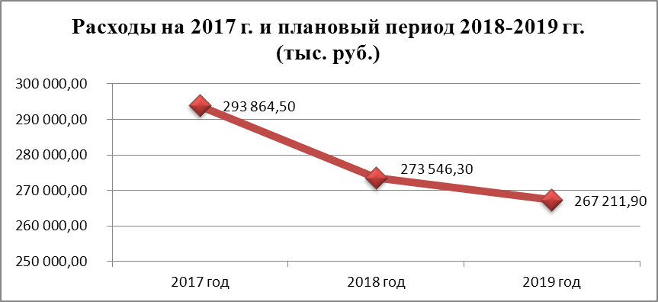
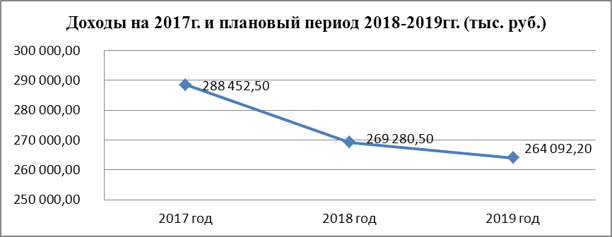
Основные параметры районного бюджета на 2017 год и на плановый период 2018 и 2019 годов (далее – плановый период) сформированы в следующих объемах:
Основные параметры бюджета | 2017 год | 2018 год | 2019 год
Доходы, в том числе: | 288 452,50 | 269 280,50 | 264 092,20
налоговые и неналоговые доходы | 39 934,60 | 39 934,60 | 39 934,60
безвозмездные перечисления | 248 517,90 | 229 345,90 | 224 157,60
Расходы | 293 864,50 | 273 546,30 | 267 211,90
Дефицит | 1 496,00 | 1 496,00 | 1 496,00
Процент дефицита к доходам без учета безвозмездных поступлений | 3,75 | 3,75 | 3,75
Верхний предел муниципального долга | 8 195,00 | 4 297,00 | 1 496,00
Резервный фонд Мамско-Чуйского района | 50,00 | 50,00 | 50,00

Slide 5
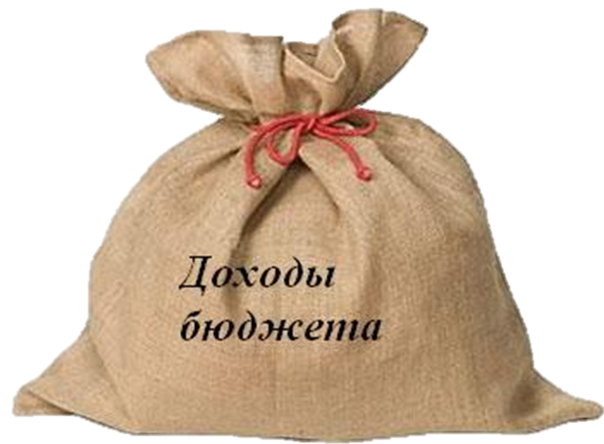




Slide 6



Доходы бюджета района
Доходы бюджета района образуются за счет налоговых и неналоговых доходов, а также за счет безвозмездных поступлений
Доходы
бюджета
Налоговые доходы - поступления в бюджет от уплаты налогов, установленных Налоговым кодексом РФ
Безвозмездные поступления - это финансовая помощь из бюджетов других уровней (межбюджетные трансферты)
Неналоговые доходы - поступления от уплаты пошлин и сборов, установленных законодательством РФ и штрафов за нарушение законодательства

Slide 7


Структура доходов бюджета Мамско-Чуйского района на 2017 год (в тыс. руб.)

Slide 8



Налоговые доходы на 2017 г.

Slide 9




Неналоговые доходы на 2017 г.

Slide 10


Безвозмездные поступления в 2017г.

Slide 11

РАСХОДЫ РАЙОННОГО БЮДЖЕТА
Формирование расходной части, как и в предыдущий период сформировано по программно-целевому принципу на основе муниципальных программ. Всего в 2017 году будут действовать 6 муниципальных программ, охватывающих вопросы образования, культуры, спорта, экономики, молодежной политики и другие. Общий объем программных расходов на 2017 год составит 261 380,6 тыс. рублей (88,9% в общем объеме расходов), в 2018 году – 243 693,50 тыс.руб (89,1 %), в 2019 году – 24 404,6 тыс. руб ( 89,1 %).

Slide 12


Перечень муниципальных программ муниципального образования Мамско-Чуйского района на 2017 год плановый период (тыс. руб.)

Slide 14


Муниципальная программа «Содействие развитию учреждений образования в муниципальном образовании Мамско-Чуйского района» на 2016-2020 годы
Утверждена Постановлением администрации Мамско-Чуйского района от 18.11.2015г. № 97.
Целью муниципальной программы является обеспечение доступного и качественного дошкольного, общего и дополнительного образования.
Ресурсное обеспечение муниципальной программы
«Содействие развитию учреждений образования в муниципальном образовании Мамско-Чуйского района» 164 595,3тыс. руб.
Дошкольное образование 41 078,70 тыс. руб.
Общее образование 96 382,4тыс. руб.
Дополнительное образование 12 367,2тыс. руб.
Обеспечение противопожарной защиты образовательных учреждений 869 тыс. руб.
Управление по организации образовательной деятельности на территории района 11 912,5 тыс. руб.
Улучшение условий и охраны труда в учреждениях образования 303 тыс. руб.
Питание в общеобразовательных учреждениях 1 102,50 тыс. руб.
Создание условий для организации отдыха, оздоровления и занятости детей 580 тыс. руб.

Slide 15


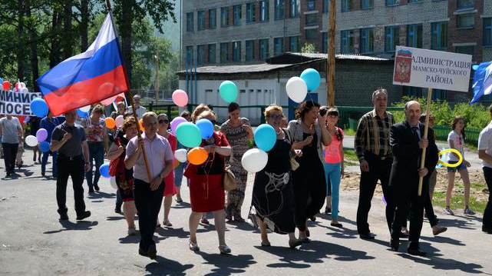
Муниципальная программа «Развитие культуры и дополнительного образования в сфере музыкального искусства в Мамско-Чуйском районе» на 2015-2020 годы
Утверждена Постановлением администрации Мамско-Чуйского района от 26.11.2014г. № 103.
Объем бюджетных ассигнований на реализацию данной муниципальной программы подготовлен с учетом планируемых изменений в нее.
Целью муниципальной программы является удовлетворение потребностей населения Мамско-Чуйского района в сфере культуры, повышение качества услуг, предоставляемых учреждениями культуры.
«Развитие культуры и дополнительного образования в сфере музыкального искусства в Мамско-Чуйском районе» на 2017г. - 32318,4тыс. руб.
Создание условий для организации культурно-досуговой деятельности населения
10348,8тыс. руб.
Осуществление библиотечного дела, информационно-библиотечного обслуживания, музейного дела 9238,3тыс. руб.
Осуществление реализации Программы 3049,6 тыс. руб.
Реализация дополнительного образования в сфере музыкального искусства
9456,1 тыс. руб.
Повышение энергоэффективности 100 тыс. руб.
Улучшение условий охраны труда 125,6 тыс. руб.

Slide 16
Муниципальная программа «Социально-экономическое развитие Мамско-Чуйского района» на 2015-2020 годы
Муниципальная программа «Социально-экономическое развитие Мамско-Чуйского района» на 2015-2020 годы утверждена Постановлением администрации Мамско-Чуйского района от 01.10.2014г. № 75. Объем бюджетных ассигнований на реализацию данной муниципальной программы подготовлен с учетом планируемых изменений в нее.
Целью муниципальной программы является создание условий для устойчивого и сбалансированного экономического развития муниципального образования Мамско-Чуйского района.

Slide 17
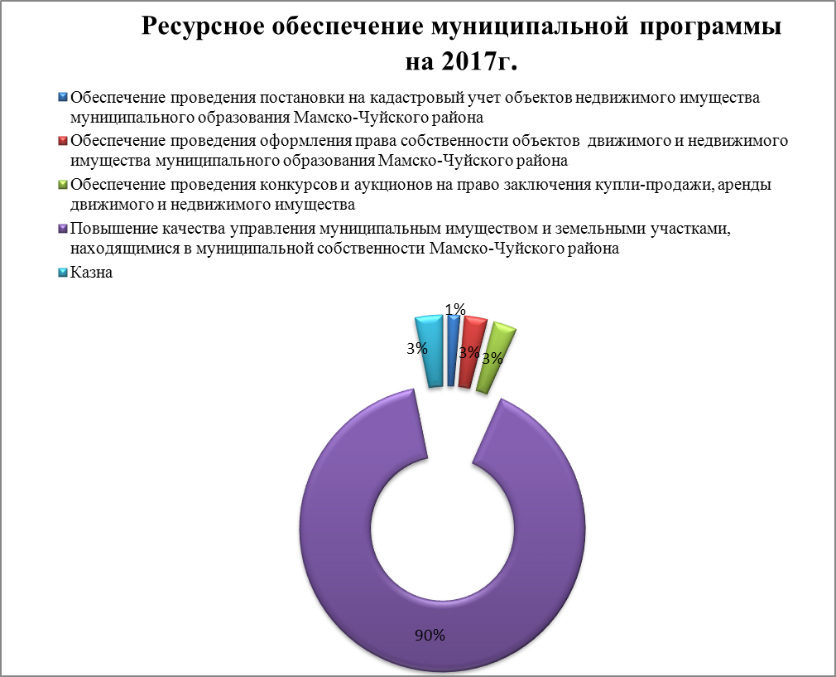
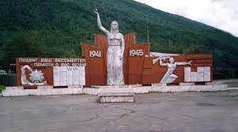
Муниципальная программа «Эффективное управление и распоряжение муниципальным имуществом МО Мамско-Чуйского района» на 2016-2020 годы
Муниципальная программа «Эффективное управление и распоряжение муниципальным имуществом МО Мамско-Чуйского района» на 2015-2020 годы утверждена Постановлением администрации Мамско-Чуйского района от 17.11.2015 г. № 96. Объем бюджетных ассигнований на реализацию данной муниципальной программы подготовлен с учетом планируемых изменений в нее.
Целью муниципальной программы является повышение качества управления муниципальным имуществом.

Slide 18

Муниципальная программа «Повышение эффективности управление муниципальными финансами МО Мамско-Чуйского района» на 2014-2019 годы
Муниципальная программа «Повышение эффективности управление муниципальными финансами МО Мамско-Чуйского района» на 2014-2018 годы утверждена Постановлением администрации Мамско-Чуйского района от 12.08.2014 г. № 102. Объем бюджетных ассигнований на реализацию данной муниципальной программы подготовлен с учетом планируемых изменений в нее.
Целью муниципальной программы является повышение качества управления муниципальными финансами.
В рамках реализации программы предусмотрены расходы:
на содержание финансового управления администрации Мамско-Чуйского района на 2017 год в сумме 3 647,2 тыс. руб, на 2018 год – 2 830,7тыс. руб., на 2019 год – 2 675,9 тыс. руб.
- на предоставление дотаций на выравнивание бюджетной обеспеченности поселений из районного фонда финансовой поддержки поселений муниципального образования Мамско-Чуйского района на 2017 год в сумме 22 642 тыс. руб., на 2018 год – 17 859,5 тыс. руб., на 2019 год – 17 841,3
тыс. руб.

Slide 19
Распределение дотаций на выравнивания бюджетной обеспеченности поселений из бюджета Мамско-Чуйского района на 2017-2019 гг.
№ | Наименование поселения | Сумма (тыс. руб.)
 |  | 2017 г. | 2018 г. | 2019 г.
1 | Мамское городское поселение | 12 521,6 | 9 876,8 | 9 866,7
2 | Луговское городское поселение | 4 979,6 | 3 927,8 | 3 923,8
3 | Витимское городское поселение | 5 140,8 | 4 054,9 | 4 050,8
Всего |  | 22 642,00 | 17 859,50 | 17 841,30

Slide 20
Муниципальная программа «Содержание и развитие муниципального хозяйства МО Мамско-Чуйского района» на 2016-2020 годы
утверждена Постановлением администрации Мамско-Чуйского района от 20.11.2015 г. № 98. Объем бюджетных ассигнований на реализацию данной муниципальной программы подготовлен с учетом планируемых изменений в нее.
Целью муниципальной программы является удовлетворение нужд района, населения и юридических лиц в работах и услугах, развитие и улучшение работы инженерной и хозяйственной инфраструктуры района, хозяйственное обеспечение деятельности органов местного самоуправление.
Ресурсное обеспечение муниципальной программы на 2017 г.
Обеспечение устойчивой работы автомобильного транспорта по перевозке пассажиров в Мамско-Чуйском р-не 1 393 тыс. руб.
Обеспечение эффективного функционирования МКУ «АХС» 12 987,7 тыс. руб.
Обеспечение устойчивой работы водного транспорта по перевозке пассажиров в районе 217,5 тыс. руб.
Снижение электропотребления объектами путем повышения эффективности производства и внедрения новых технологий 56 тыс. руб.
Повышение энергетической эффективности в МКУ «АХС» 85 тыс. руб.
Улучшение условий и охраны труда в целях снижения проф-ых рисков работников МКУ «АХС» администрации района 183 тыс. руб.

Slide 21
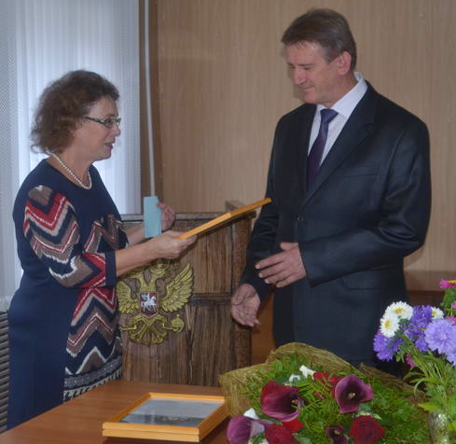

Непрограммные расходы
Структура непрограммных расходов (тыс. руб.)

Slide 22


ДЕФИЦИТ БЮДЖЕТА МУНИЦИПАЛЬНОГО ОБРАЗОВАНИЯ МАМСКО-ЧУЙСКОГО РАЙОНА, ИСТОЧНИКИ ФИНАНСИРОВАНИЯ ДЕФИЦИТА БЮДЖЕТА
Исходя из запланированных доходов и расходов бюджета муниципального образования Мамско-Чуйского района, дефицит местного бюджета в 2017 году составит 1 496 тыс. руб. или 3,75%, в 2018 году – 1 496 тыс. руб. или 3,75%, в 2019 году – 1 496 тыс. руб. или 3,75 %,
Предельный объем муниципального долга запланирован на 2017 год 19 967,3 тыс. руб., на 2018 год – 19967,3 тыс. руб., на 2019 год – 19967,3 тыс. руб.
При установленных параметрах бюджета верхний предел муниципального долга на 1 января 2018 года составит 8 195 тыс. руб., на 1 января 2019 года – 4 297 тыс. руб., на 1 января 2020 года – 1 496 тыс. руб.
Предоставление муниципальных гарантий муниципальным образованием Мамско-Чуйского района не планируется.
Муниципальный долг
Долговым обязательством, входящим в структуру муниципального долга муниципального образования Мамско-Чуйского района на 2017 год и плановый период 2018-2019 годов являются бюджетные кредиты, полученные от Министерства Финансов Иркутской области. Учет и регистрация муниципальных долговых обязательств осуществляется в муниципальной долговой книге. В муниципальную долговую книгу вносятся сведения об объеме долговых обязательств по видам этих обязательств, дате их возникновения и исполнения полностью или частично, формах обеспечения обязательств.
Долговая нагрузка на районный бюджет на 2017 г.
4 034 679,41 руб.
Сумма бюджетного кредита 3 898 000 руб.
Расходы на обслуживание долговых обязательств Мамско-Чуйского района 136 679,41 руб.
ДОХОДЫ
РАСХОДЫ

Slide 23

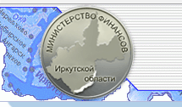
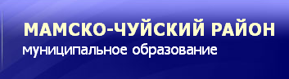
Контактная информация:
Адрес:
Иркутская обл., Мамско-Чуйский р-н,
п. Мама, ул. Советская, 10
Телефон:
8 (39569) 21701
E-mail: fin26@gfu.ru
Открытые информационные ресурсы:
http://gfu.ru -
http://mchr.irkobl.ru -

